Slide 1
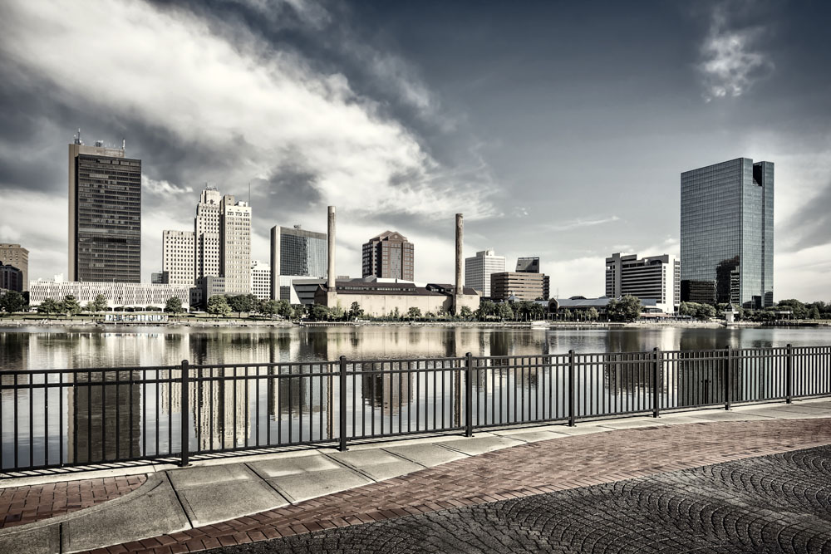
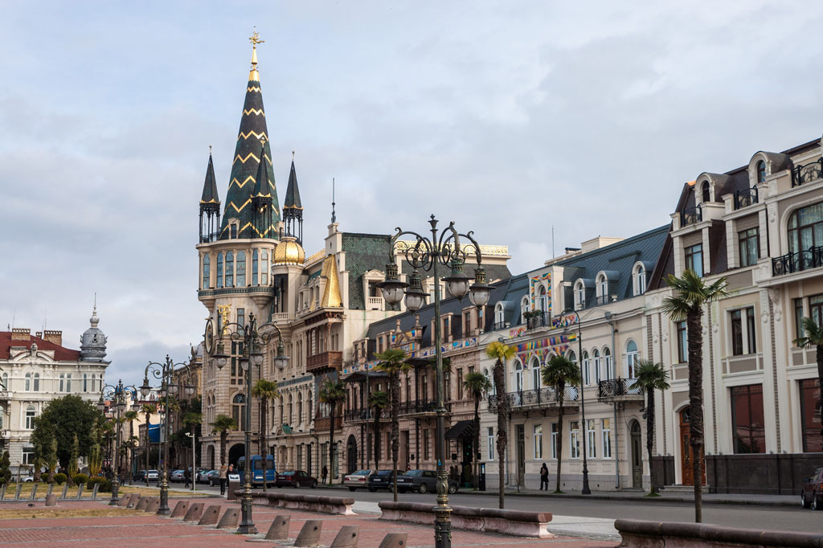
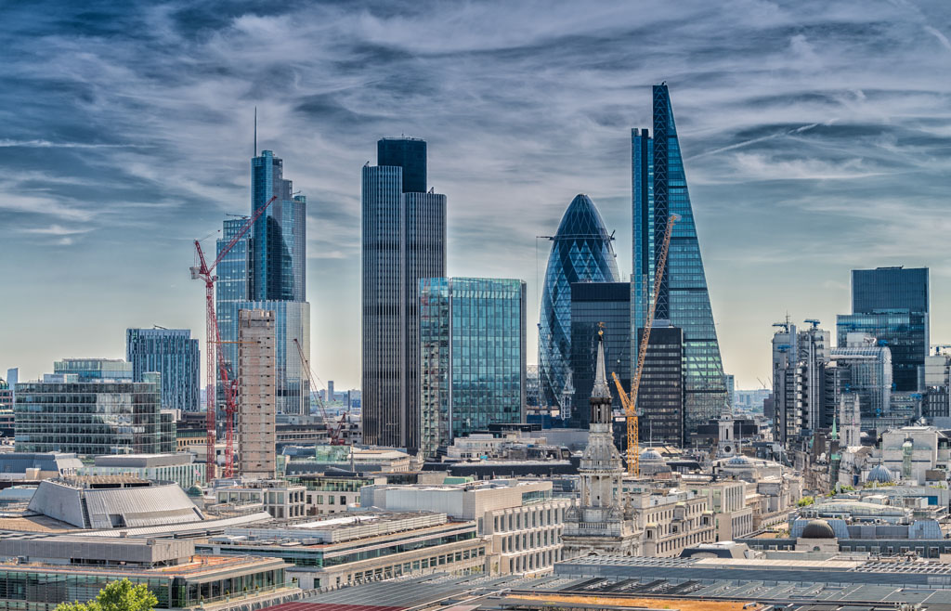
第一次展示
哈利波特 知识图谱汇报
夏鹏、蒋逸凡、朱烨

Slide 2
01
团队分工
02
选题
C
ONTENT
简单介绍
03
爬取数据
04
数据处理与后续安排

Slide 3
01
01
团队分工

Slide 4
团队分工
·夏鹏：实体的属性载入，问答库的爬取、清洗与整理
·蒋逸凡：多媒体数据的爬取、清洗、梳理，论文的部分完善
·朱烨：原始实体数据的获取与补全，protege 的初步界面化

Slide 5
01
02
选题

Slide 6
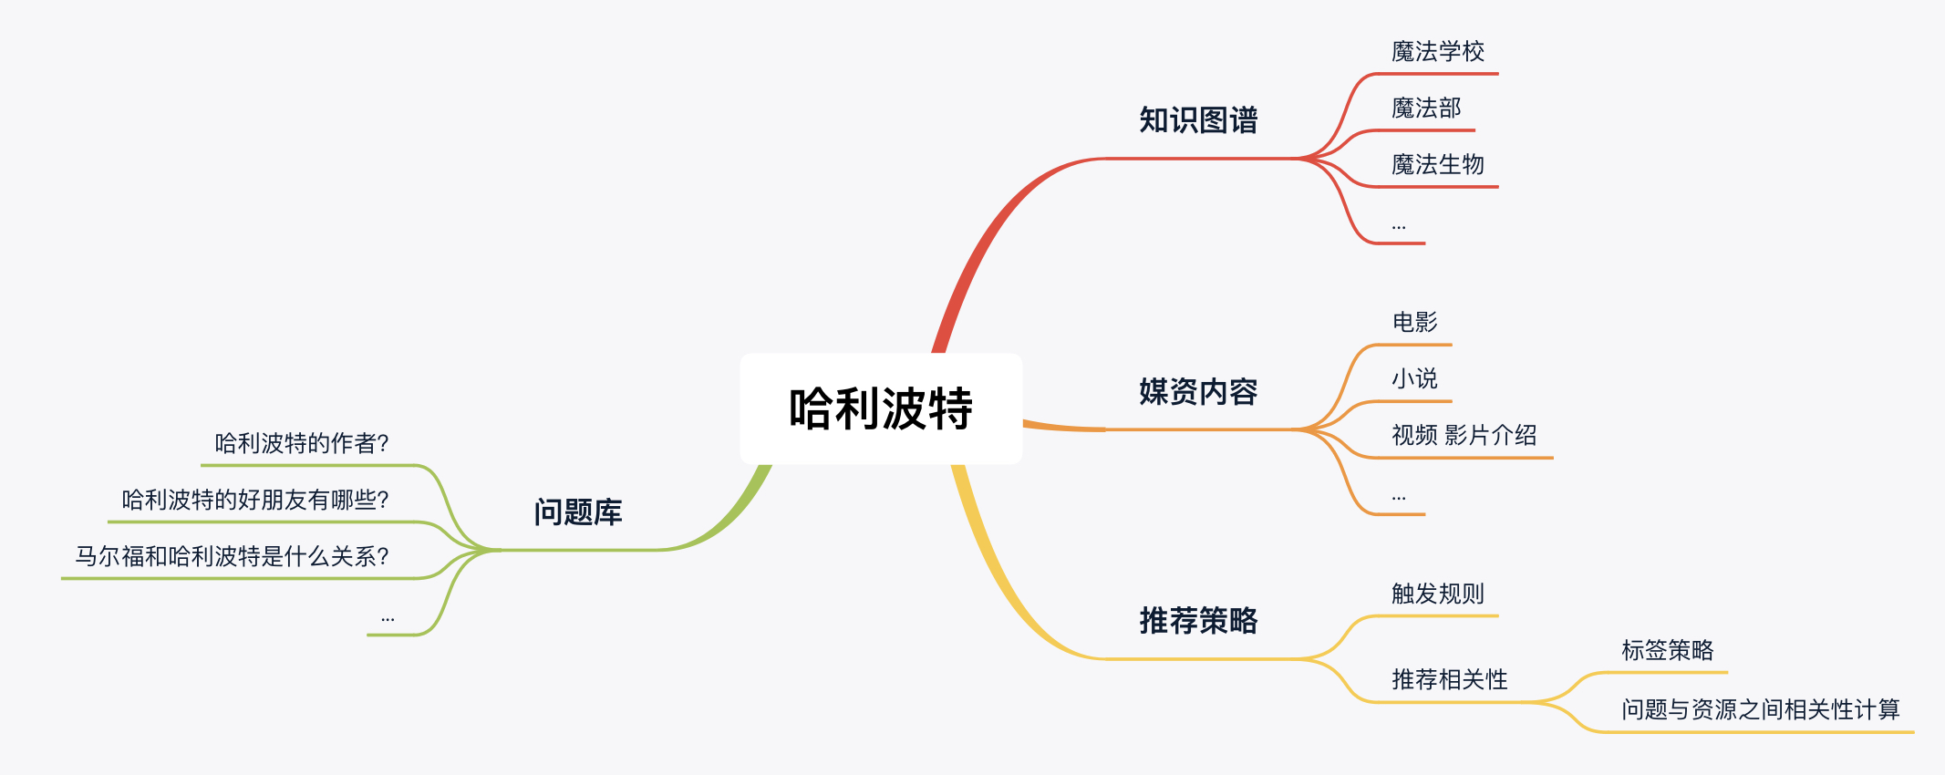
基础结构

Slide 7
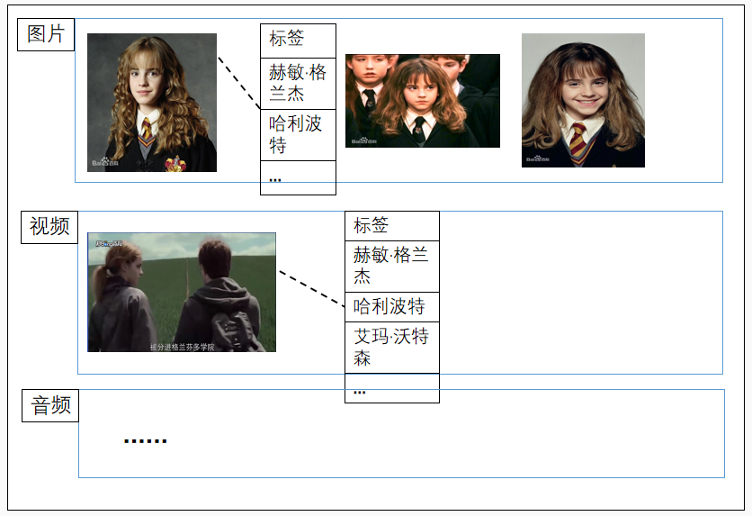
魔法界
基本概念树
属性/值
概
念
层
描述及对应的问题
魔法生物
魔法部
其他
魔法学校
多媒体资源
布斯巴顿
霍格沃兹
德姆斯特朗
部长
...
神秘事物司
格兰芬多
...
斯莱特林
实
体
层
...
...
奥利姆·马克西姆
芙蓉·德拉库尔
赫敏·格兰杰
...
金妮·韦斯莱
...
...
伊戈尔·卡卡洛夫
乌姆里奇
卢修斯·马尔福
性别 | 女
性格特点 | 聪明善良，乐于助人
是否麻瓜 | 否
... | ...
曼藤木杖身，杖芯为龙心弦，长度10.75英寸。
赫敏的魔杖什么样？
属性/值
描述及对应的问题
多媒体资源

Slide 8
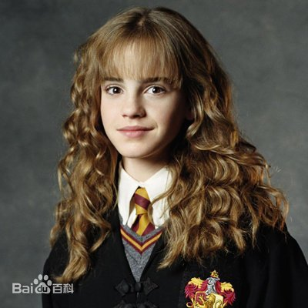
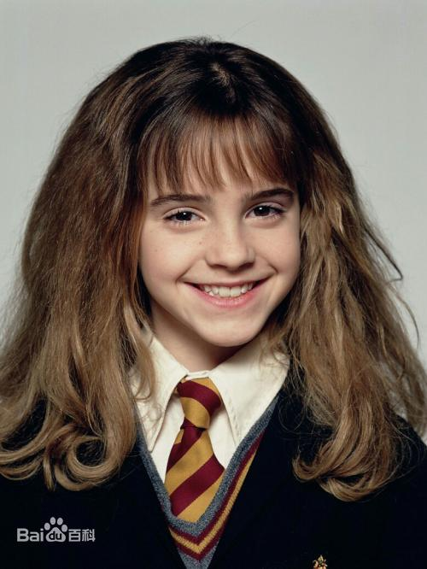
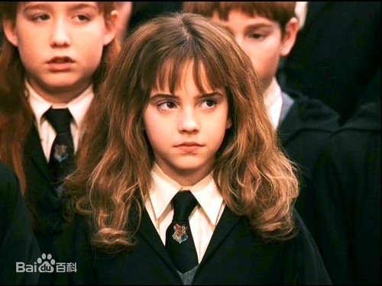
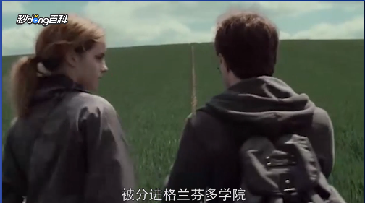
图片
标签
赫敏·格兰杰
哈利波特
...
视频
标签
赫敏·格兰杰
哈利波特
...
音频
......
多媒体资源

Slide 9
02
03
爬取数据

Slide 10
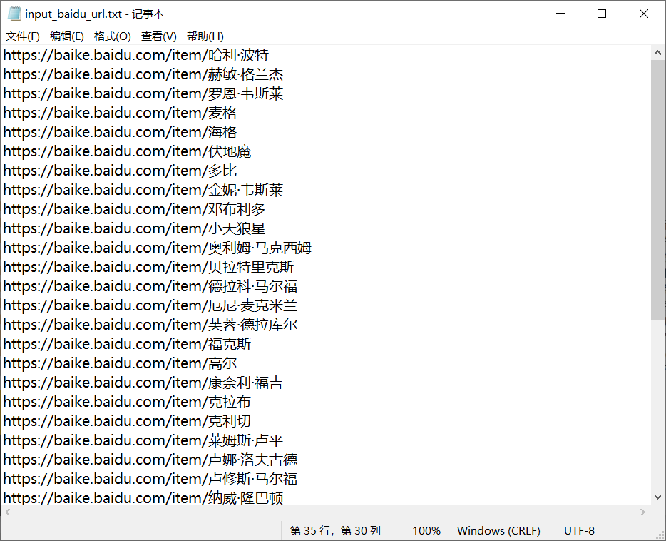
爬取数据
·找到人物名称
·添加百度百科链接
·爬取json文件

Slide 11
03
04
数据处理与后续工作

Slide 12
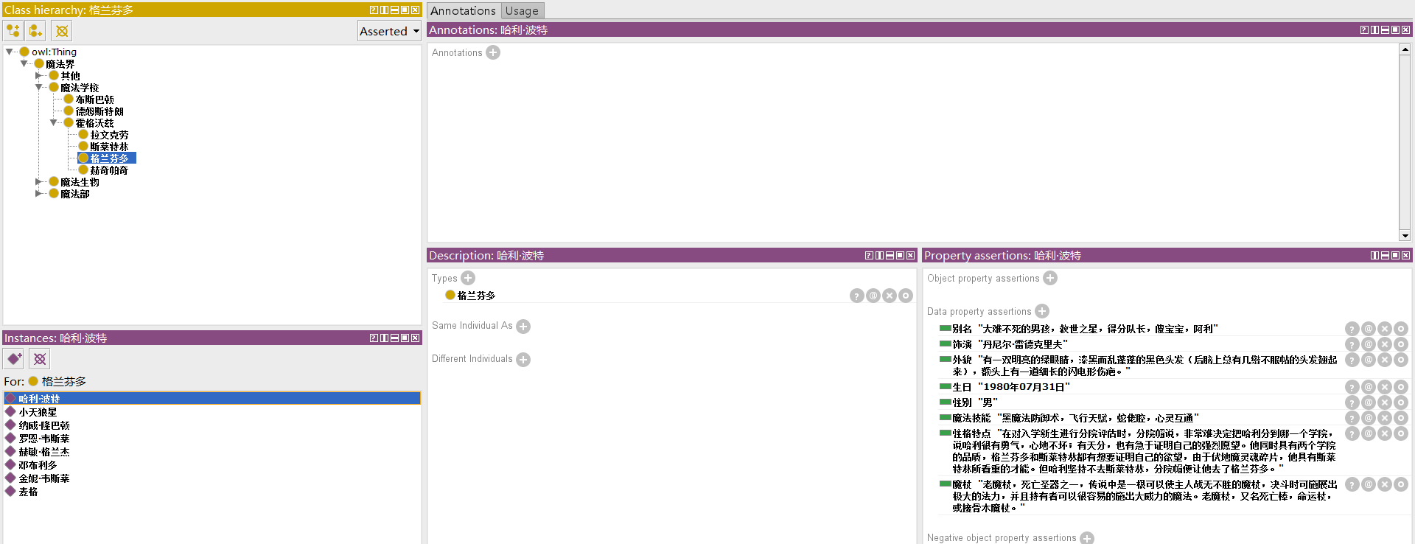
数据处理与后续工作
生成owl文件，导入Protégé 效果如下

Slide 13
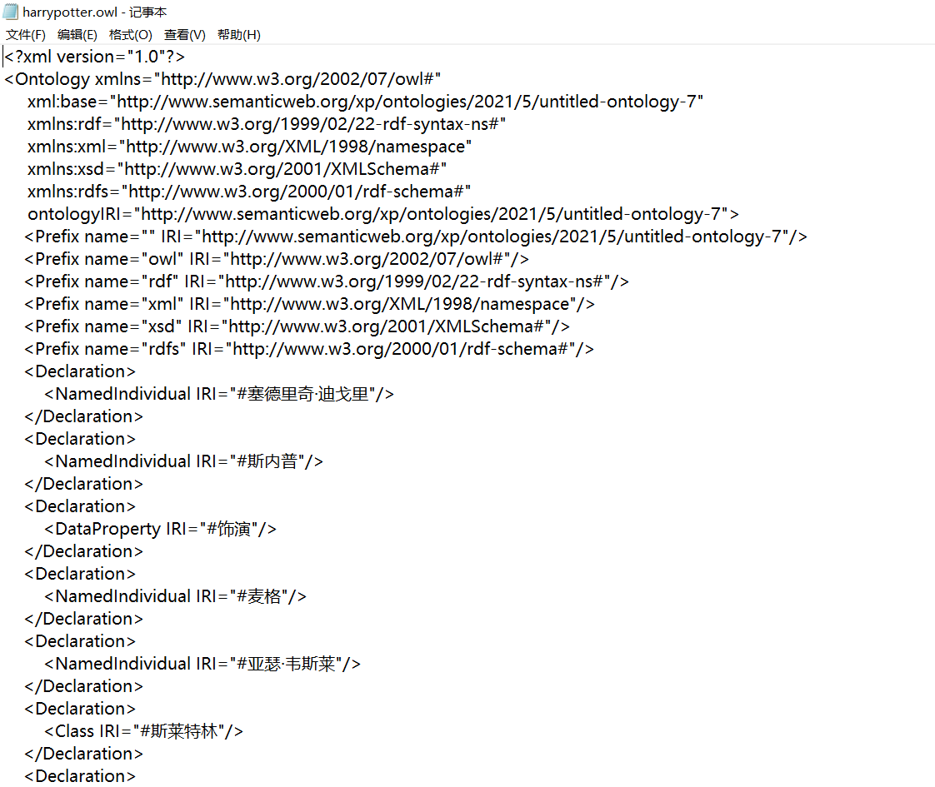
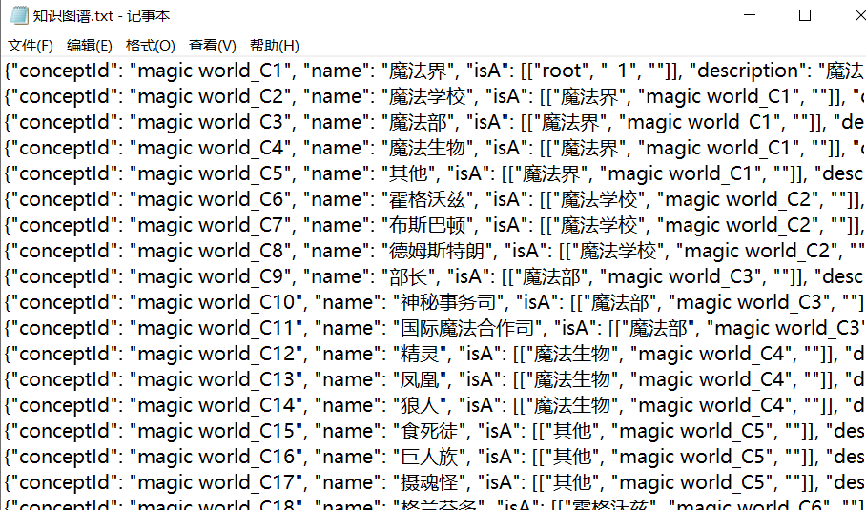
数据处理与后续工作
·选择人物分类依据 按照魔法学校、魔法部、魔法生物、其他进行分类
·输出三元组，自动挂载
·编写代码储存json文件

Slide 14
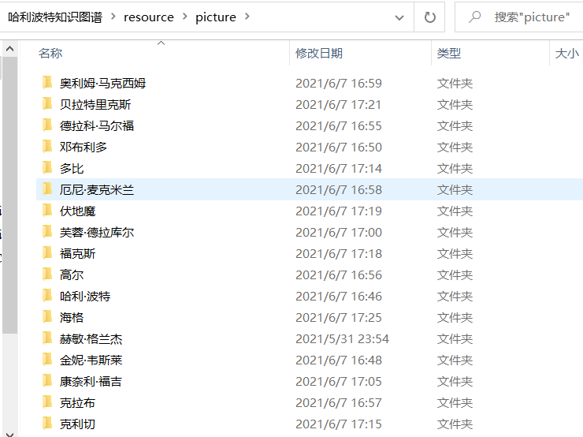
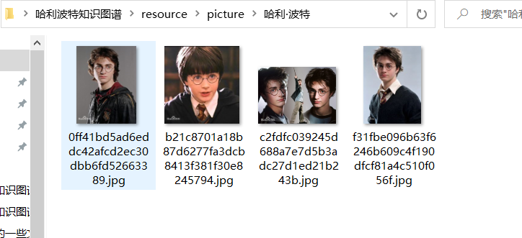
数据处理与后续工作
后续工作
·收集人物属性，挂载实例
·收集多媒体资源
...

Slide 15
感谢聆听 !

